Slide 1



Стратегические направления развития образования обучающихся с ограниченными возможностями здоровья, с инвалидностью
Соловьева
Татьяна Александровна,
директор ФГБНУ «ИКП РАО»

Slide 2

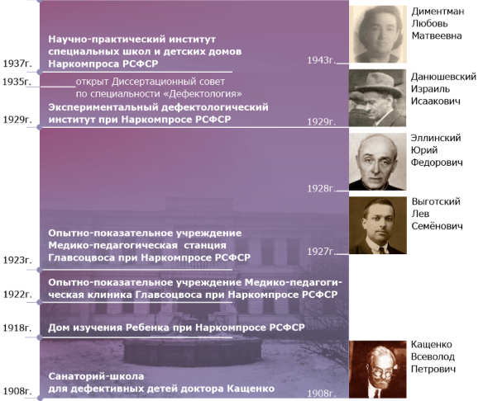
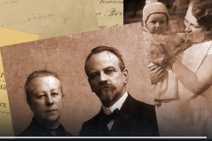
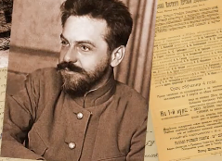

Slide 3
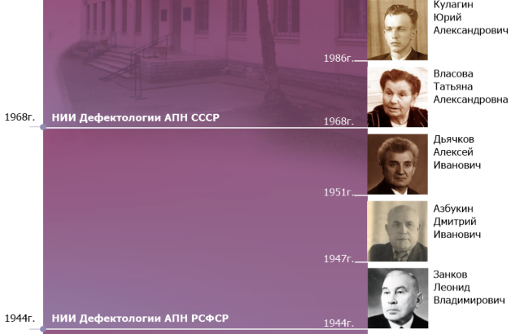

Slide 4
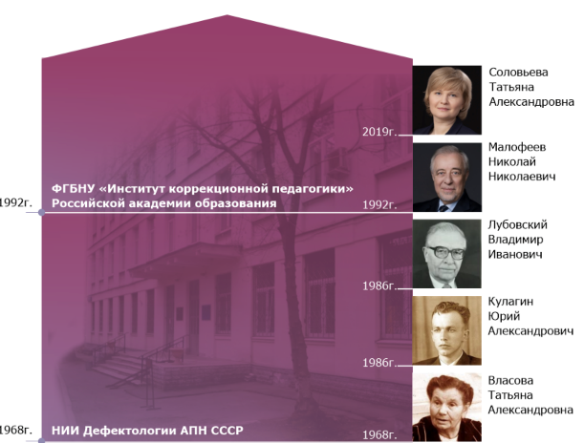
2023 г.
ФГБНУ «Институт коррекционной педагогики»

Slide 5

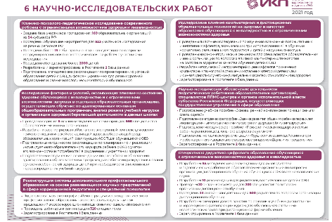
https://ikp-rao.ru/nauka/nauchnye-issledovaniya/

Slide 6










«Клинико-психолого-педагогическое исследование современного ребенка
с ограниченными возможностями здоровья и инвалидностью» 2019-2022 гг.
6

Slide 7

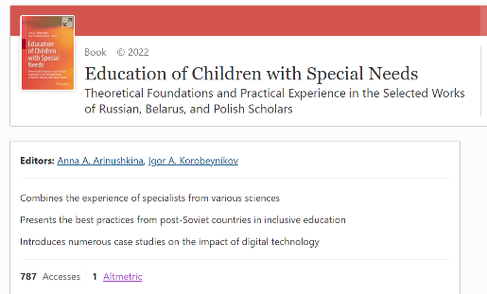

Коллективная монография
«Education of Children with Special Needs: Theoretical Foundations and Practical Experience in the Selected Works of Russian, Belarus, and Polish Scholars»
в издательстве Springer Nature Switzerland AG

Slide 8

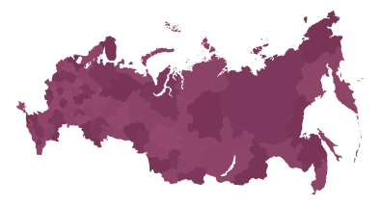
Научно-методическое сопровождение специалистов и
образовательных учреждений
Более 1 000 организаций-партнеров
Участие в экспериментальной и научно-исследовательской деятельности, сопровождение специалистов на рабочем месте, стажировки повышения квалификации по авторским программам, возможность посещения «закрытых» мероприятий (только для партнеров), непрерывное сопровождение
https://t.me/ikprao

Slide 9
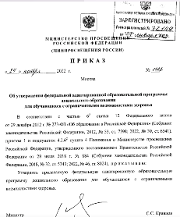





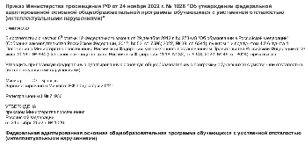

ФЕДЕРАЛЬНЫЕ АДАПТИРОВАННЫЕ ОБРАЗОВАТЕЛЬНЫЕ
ПРОГРАММЫ
ФАОП ДО
ФАООП УО (ИН)
ФАОП НОО
ФАОП ООО
ФАОП
ОДОБРЕНЫ ФУМО: ВСЕ ФАОП
УТВЕРЖДЕНЫ: ФАОП ДО, ФАООП УО (ИН)

Slide 10
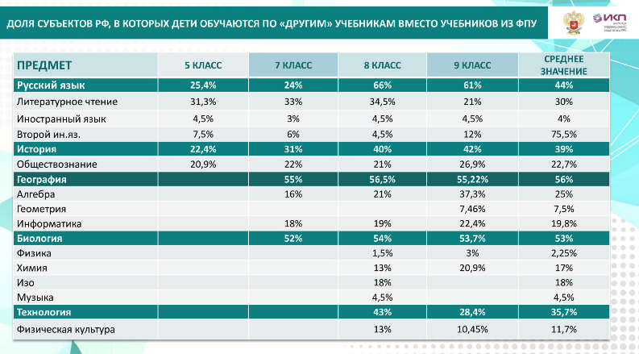
НАУЧНЫЕ ИССЛЕДОВАНИЯ В ИНФОГРАФИКЕ
https://ikp-rao.ru/nauka/nauchnye-issledovaniya/

Slide 11

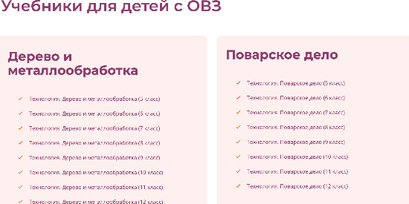
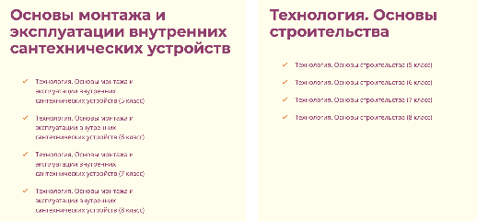
https://ikp-rao.ru/uchebniki-dlya-detej-s-ovz/

Slide 12
Учебники и учебные пособия (разработаны в 2022 году)
учебник «Окружающий мир» для обучающихся с ТНР, 1 дополнительный - 1 класс ;
учебник «Литературное чтение» для обучающихся с ТНР, 2-3 класс;
учебное пособие «Окружающий мир» для обучающихся с ЗПР 1 дополнительный - 1 класс ;
учебник «Русский язык» и учебное пособие «Развитие речи» для обучающихся с нарушениями слуха, 5 класс (уровень ООО);
учебное пособие «Развитие речи» для обучающихся с РАС, 1 класс
учебное пособие «Решение текстовых задач» для обучающихся с РАС, 1 класс
учебное пособие «Математические представления» для обучающихся с интеллектуальными нарушениями, 1-4 класс;
учебное пособие «Предметно-практические действия» для обучающихся с интеллектуальными нарушениями, 1-4 класс;
учебники «Информатика» для слепых обучающихся, 1- 4 классы;
учебник «Английский язык» для слепых обучающихся, 6 класс;
учебник «Изобразительное искусство (тифлографика)» для слепых обучающихся, 6 класс;
учебник «География» для слепых обучающихся, 6 класс

Slide 13
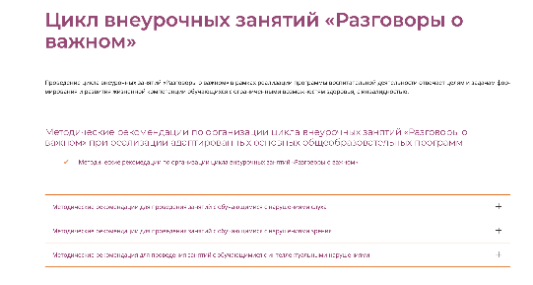
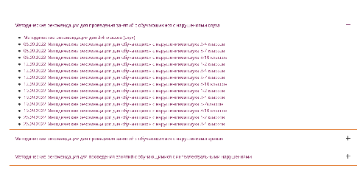
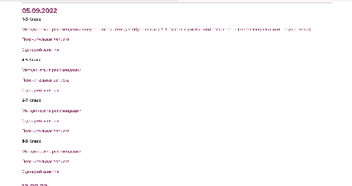
https://ikp-rao.ru/razgovory-o-glavnom/

Slide 14
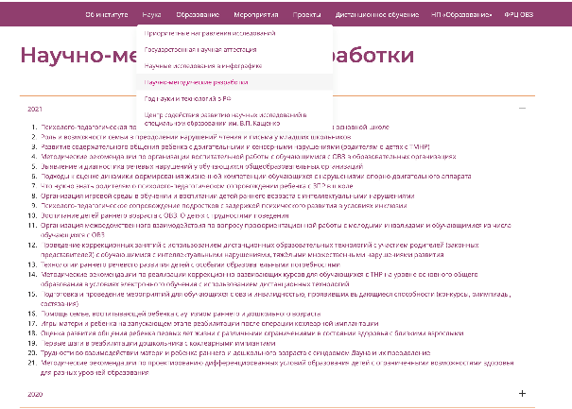
Методические пособия и материалы
https://ikp-rao.ru/metodicheskie-rekomendacii/

Slide 15
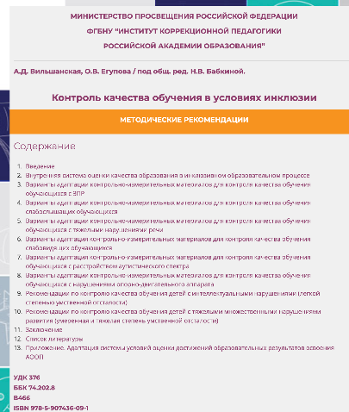
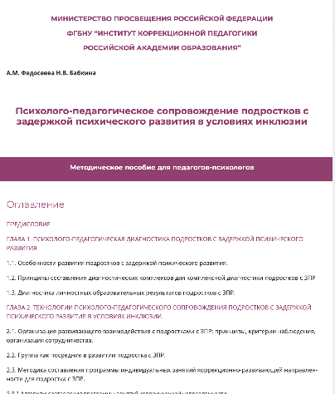

Slide 16



Создан специальный раздел на официальном сайте ИКП РАО,
аккумулирующий научные достижения и опыт Института, разработки
организаций-партнеров, лучшие практики образовательных организаций
https://ikp-rao.ru/distancionnoe-obuchenie-detej-s-ovz/

Slide 17
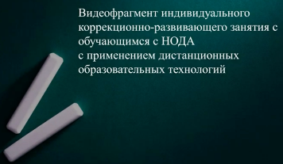
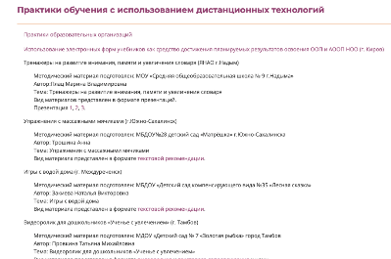
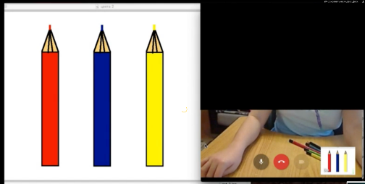
Поддержка образования детей с ОВЗ с использованием дистанционных образовательных технологий
https://ikp-rao.ru/distancionnoe-obuchenie-detej-s-ovz/

Slide 18
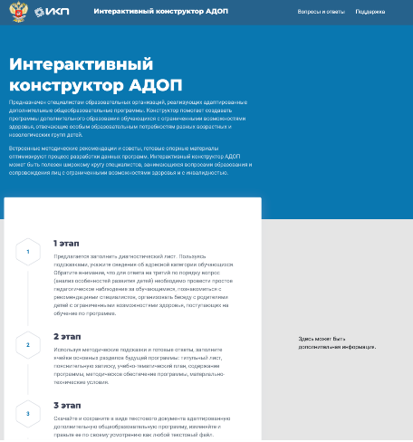
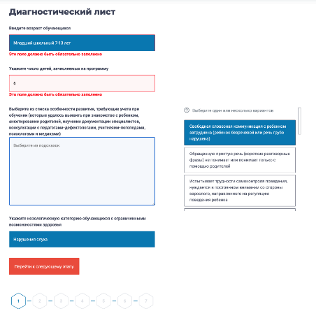
https://adop.ikp-rao.ru
https://adop.ikp-rao.ru
Подбирает рекомендации к структурированию задач, результатов, условий реализации программы с учетом:
возраста,
нозологической категории/группы,
особенностей развития, требующих учета при обучении,
категории обучающихся с ОВЗ, проявляющих способности к творческой деятельности, спорту и т.д.

Slide 19
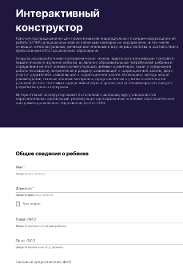
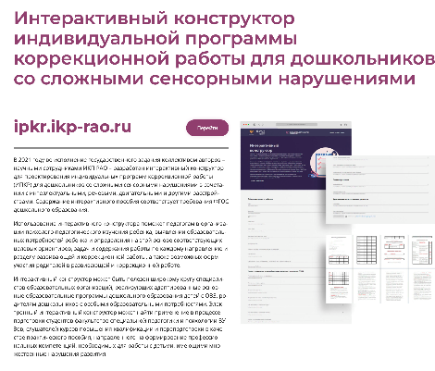
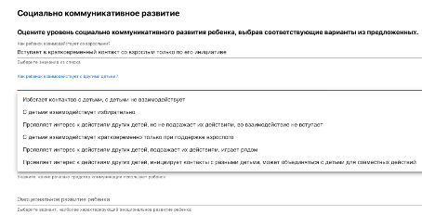
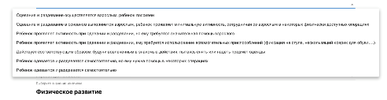
Интерактивные конструкторы адаптированных образовательных программ (индивидуальных) для дошкольников с комплексными множественными нарушениями в развитии

Slide 20

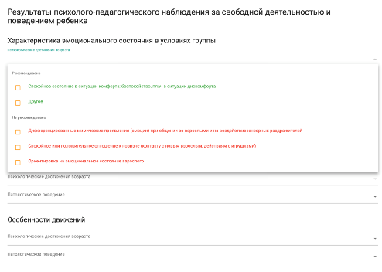
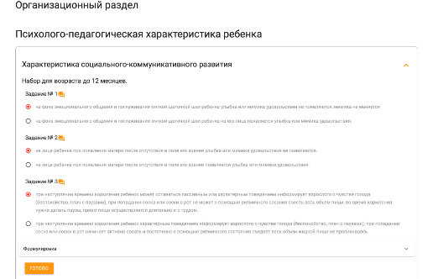
Интерактивные конструкторы адаптированных образовательных программ (индивидуальных) для детей раннего и дошкольного возраста с ТМНР
https://sipr.ikp-rao.ru

Slide 21
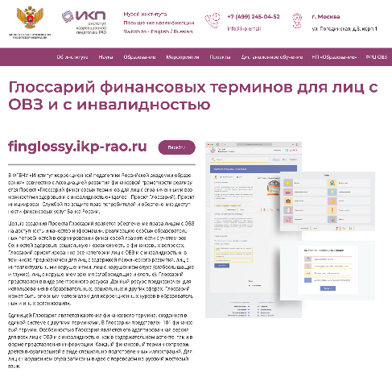
https://ikp-rao.ru/glossarij-finansovyh-terminov-dlya-lic-s-ovz-i-s-invalidnostju/

Slide 22

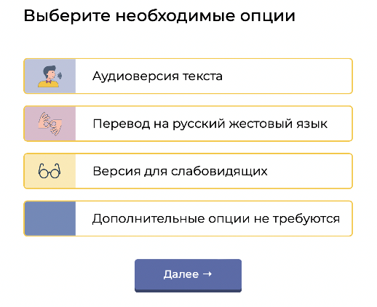
https://finglossy.ikp-rao.ru/

Slide 23


https://ikp-rao.ru/centr-sodejstviya-razvitiju-nauchnyh-issledovanij-v-specialnom-obrazovanii-im-v-p-kashhenko/

Slide 24

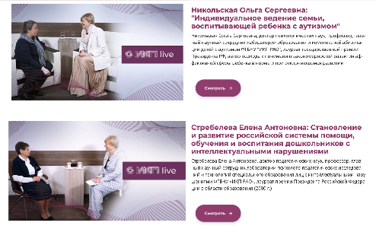
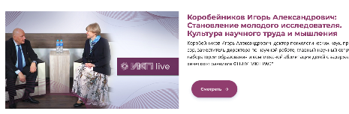
https://ikp-rao.ru/intervju-ikp-live/

Slide 25
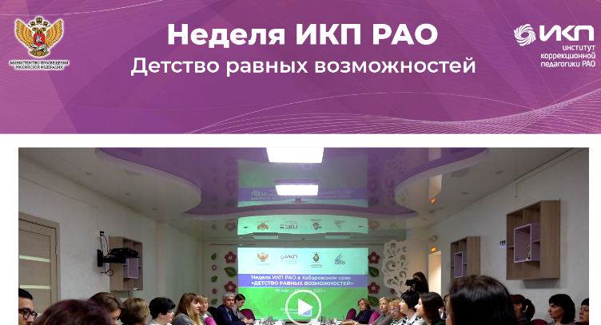
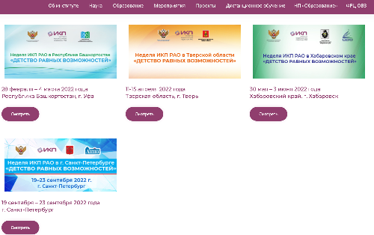
https://ikp-rao.ru/nedelya-ikp-rao-detstvo-ravnyh-vozmozhnostej/

Slide 26
ФЕДЕРАЛЬНЫЕ ПРОЕКТЫ НАЦИОНАЛЬНОГО ПРОЕКТА «ОБРАЗОВАНИЕ»

Slide 27


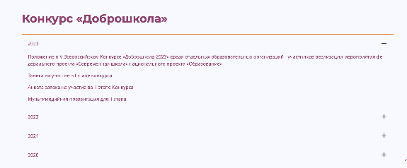


Slide 28
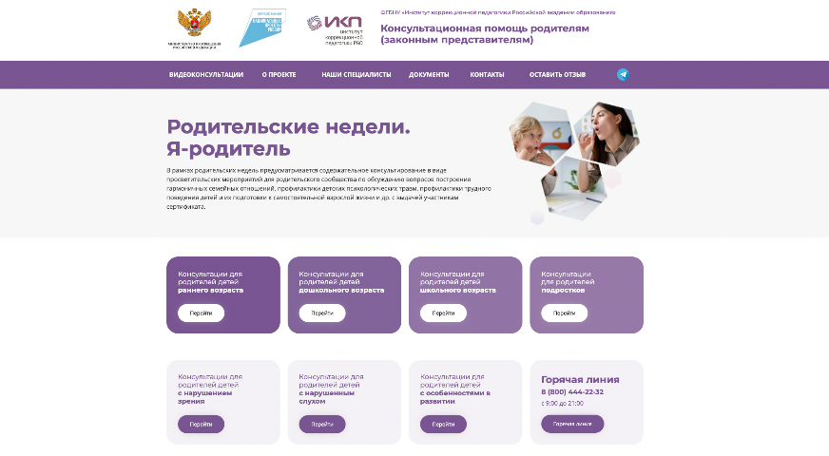


Перейти на сайт:
https://deti.ikp-rao.ru/
roditelskie-nedeli/

Slide 29
ВОЗМОЖНЫЕ ПУТИ ОБНОВЛЕНИЯ
СОДЕРЖАНИЯ ДЕФЕКТОЛОГИЧЕСКОГО ОБРАЗОВАНИЯ НА ОСНОВЕ АКТУАЛЬНОЙ НАУЧНОЙ ПОВЕСТКИ

Slide 30



Подготовка педагогических кадров для работы
с обучающимися с ограниченными возможностями
здоровья предусматривает несколько направлений:
подготовку учителей-дефектологов, учителей-логопедов в рамках
программ бакалавриата и магистратуры по направлению
«Специальное (дефектологическое) образование»
подготовку педагогов, способных к участию в реализации адаптированных основных образовательных программ по основному профилю своей профессиональной деятельности, в рамках реализации двупрофильных программ бакалавриата по направлениям подготовки «Педагогическое образование», «Психолого-педагогическое образование»
(например, Начальное образование и специальная педагогика, Русский язык и инклюзивное образование и т.п.), а также в рамках программ среднего профессионального образования
(например, программа «Специальное дошкольное образование»)
подготовку тьюторов для работы с обучающимися с ОВЗ, с инвалидностью

Slide 31
Профессиональный стандарт «Педагог-дефектолог» (ПРОЕКТ)
(содержание и наименование ОТФ)
Коррекционно-развивающее обучение
и воспитание обучающихся
с ОВЗ, психолого-педагогическая помощь и поддержка участников образовательных отношений
детей раннего и дошкольного возраста с ОВЗ, с инвалидностью, детей группы риска
Учитель-дефектолог
(профиль: ранний и дошкольный возраст)
обучающихся с НОДА
обучающихся
с нарушениями зрения
обучающихся с ЗПР
обучающихся
с нарушениями слуха
обучающихся
с нарушениями речи
Учитель-дефектолог
(профиль: нарушения опорно-двигательного аппарата)
Учитель-дефектолог
(профиль: нарушения зрения)
Учитель-дефектолог
(профиль: задержка
психического развития)
Учитель-дефектолог
(профиль: нарушения слуха)
Учитель-логопед (логопед) (профиль: нарушения речи)
обучающихся с УО (ИН),
с тяжелыми и множественными нарушениями развития
Учитель-дефектолог
(профиль: интеллектуальные нарушения)
обучающихся с РАС
Учитель-дефектолог
(профиль: РАС)

Slide 32
Состав экспертных рабочих групп при ИКП РАО на 2023 год
Организация сети научных и научно-педагогических работников
Из них: Москва - 87 человек

Slide 33
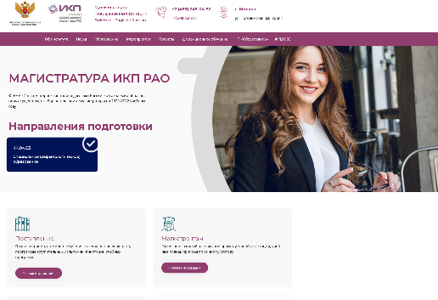
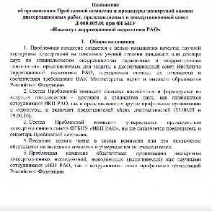
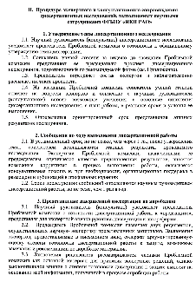

Реализация обучающих и экспертно-консультационных мероприятий
для научно-педагогических работников

Slide 34

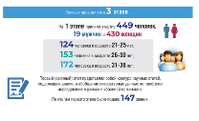
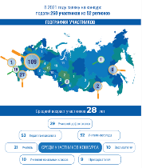
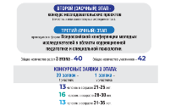


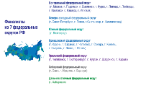
2020 г
2021 г
При поддержке Минпросвещения России
проводится
ВСЕРОССИЙСКИЙ КОНКУРС МОЛОДЫХ ИССЛЕДОВАТЕЛЕЙ
В ОБЛАСТИ КОРРЕКЦИОННОЙ ПЕДАГОГИКИ
И СПЕЦИАЛЬНОЙ ПСИХОЛОГИИ
Оператором конкурса выступает
ФГБНУ «Институт коррекционной педагогики РАО»
СРЕДИ ЗАДАЧ КОНКУРСА:
создание условий для поддержки научно-
исследовательских инициатив, повышения интереса
к научной деятельности в сфере дефектологии; выявление
и развитие исследовательских способностей молодых
ученых-дефектологов, повышение престижа научной деятельности в области коррекционной педагогики, специальной психологии;
стимулирование включения молодых исследователей
в решение актуальных межотраслевых задач и проблем образования, абилитации и реабилитации лиц с ОВЗ;
демонстрация потенциала отечественной научной школы дефектологии, способной к решению исследовательских задач с использованием наукоёмких, в том числе высоко технологичных, цифровых образовательных инструментов
Создание коммуникационных платформ для организации взаимодействия молодых ученых и молодых преподавателей. Проведение конкурсных мероприятий

Slide 35
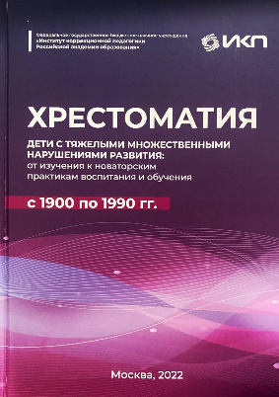
Дети с тяжелыми множественными нарушениями развития: от изучения к новаторским практикам воспитания и обучения, д 38 Хрестоматия/ С1900 по 1990 гг./Т.Н. Исаева [и др.];под редакцией Т.А. Соловьевой, С.Б. Лазуренко. - М.: ФГБНУ «Институт коррекционной педагогики РАО», 2022.- 464 с.
Хрестоматия представляет наиболее значимые в области клинико-психолого-педагогического изучения, организации обучения и психолого-педагогической помощи детям с умственной отсталостью и тяжелыми множественными нарушениями развития работы известных отечественных ученых-новаторов, опубликованные в период с 1900 по 1990 годы.
Данное издание может использоваться как в сочетании с учебниками и учебными пособиями по дефектологии, так и отдельно в качестве учебной книги.

Slide 36
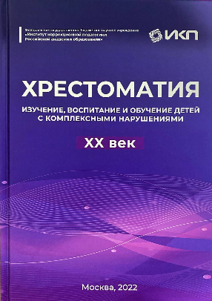
Изучение, воспитание и обучение детей с комплексными нарушениями (XX век): Хрестоматия / ТА. Басилова, Л.А. Головчиц М.В. Жигорева, М.В. Переверзева, И.В. Саломатина. - М.: ФГБНУ «Институт коррекционной педагогики РАО», 2022. - 532 с.
В систематизированном виде представлены основные достижения XX века в области клинико-психолого-педагогического изучения, воспитания и обучения детей с комплексными нарушениями.
В хрестоматию включены материалы научных статей и фрагменты методических пособий, в настоящее время недостаточно известных широкому кругу читателей. В ней также представлена краткая информация о ведущих ученых и практиках, чья деятельность способствовала созданию в XX веке системы воспитания и обучения детей, имеющих сочетание сенсорных, интеллектуальных, двигательных нарушений.
Книга может быть широко использована в процессе знакомства с учебными дисциплинами, направленными на изучение, образование и реабилитацию лице комплексными нарушениями..

Slide 37

Учебник для вузов АУТИЗМ И РАССТРОЙСТВА АУТИСТИЧЕСКОГО СПЕКТРА,
выпущен издательством Юрайт в 2022 году, рекомендован УМО ВО.
Авторы: О.С. Никольская, Е.Р. Баенская, М.М. Либлинг, И.А. Костин, М.Ю. Веденина, И.С. Константинова
Отражает результаты многолетнего изучения аутистических расстройств, проводимого группой исследователей в Институте коррекционной педагогики Российской академии образования.
Представлена история изучения аутизма и расстройств аутистического спектра (РАС) в нашей стране и за рубежом, обоснован подход к диагностике и коррекции детского аутизма как нарушения психического развития.
Представлен широкий круг других подходов, используемых в настоящее время для психолого-педагогической помощи при РАС: эмоционально-смысловой подход, разрабатываемый в течение 30 лет авторами курса; прикладной поведенческий анализ, ТЕАССН, DIR-Floortime

Slide 38


